Slide 1
ЗЕМНА ВОДА - ЗЕМЛІ ЖИТТЯ
Мета: ознайомлювати учнів із значенням води в природі та в житті людини, навчити учнів розумно користуватись дарами природи, зокрема водою, викликати інтерес до знань про неї, вчити правильно та економно витрачати її ресурси; виховувати дбайливе ставлення до природних багатств, розуміння значимості та шанобливого ставлення до природи.
Підготувала: Саніє Емірамзаєва

Slide 2
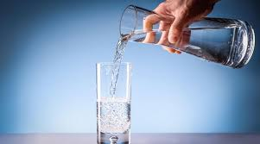
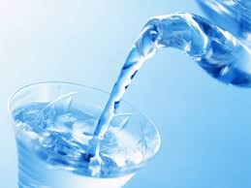
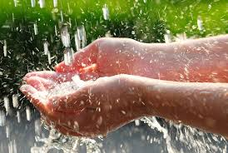
Відгадайте загадки:
Якби не було її, знайте, діти,
Загинуло би все живе на світі,
Люди, тварини і квіти,
Про що йде мова, знаєш ти?
Дуже добродушна,
Я м'яка, слухняна,
Але коли я захочу,
Навіть камінь источу.
Без неї ні суп, ні каша не вийде точно.
Якщо спрага здолала, потрібно випити її терміново.
Джерело: https://mykniga.com.ua/poradi/zagadki-pro-vodu-dlya-ditej-doshkilnyat-i-shkolyariv-z-vidpovidyami.html

Slide 3
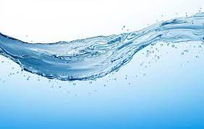
Вода — найпоширеніша речовина на планеті, нею покрито 70,9 % поверхні Землі. Її сила настільки велика, що вона може розмивати гори, утворювати долини, руйнувати гірські породи. Попри те що вона бере участь у процесах органічного життя, вона може бути надзвичайно небезпечною.

Slide 4
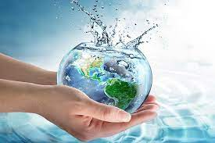
А вода це справжнє диво!
Як прожити без води?
З нею ми завжди щасливі,
З нею в нас нема біди.
Є вода — ростуть рослини:
Ліс, сади, рясні поля.
Це чудово для людини
І радіє вся Земля.
Плавають в водичці діти,
Риби у воді живуть.
Розцвітають в лузі квіти.
І рясні дощі ідуть.
Кругообіг повсякчасно
На Землі вода веде.
Тож з водою всім прекрасно
І біди нема ніде!
Надія Красоткіна
Джерело: https://dovidka.biz.ua/virsh-pro-vodu-ukrayinskoyu-movoyu

Slide 5
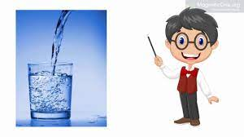
Цікаво знати...
1. Вода — це рідина; вона прозора, безколірна, без запаху.
2. Близько 70 % Землі вкрито водою. І тільки 1 % з цієї води придатний для вживання.
3. Людина на 70 % складається з води.
4. Без води людина може прожити лише 5 днів.
5. Вода — провідник енергії, думки, почуттів.

Slide 6
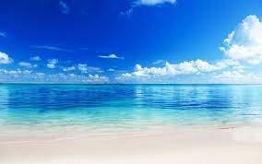
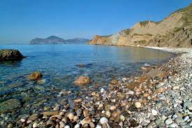
Майже 3/4 поверхні нашої планети зайнято океанами і морями. Твердою водою – снігом і льодом – вкрито 20 % суші. Від води залежить клімат планети. Земля давно б висохла і перетворилася у шматок мертвого каменя, якби не вода. тіло людини приблизно на 2/3 складається з води.

Slide 7
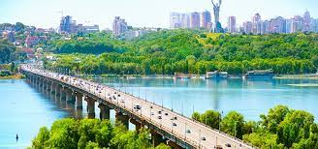
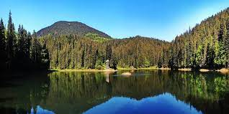
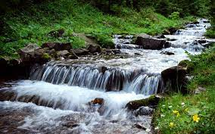
Вода є середовищем, з яким прямо або опосередковано пов’язане життя усього живого на нашій планеті. Вона знаходиться в річках, струмках, озерах – це поверхнева вода, а в ґрунті, в геологічних підземних шарах – “підземна” вода. Коли ж вода вступає у хімічну реакцію з солями, то утворює мінеральну. У морях вода відома під назвою морської води.

Slide 8
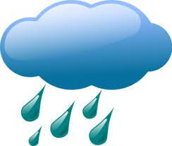
Під час кругообігу в природі вода випаровується, утворює хмари і випадає знову на земну поверхню у формі опадів. У тілах людей, тварин і рослин знаходиться велика кількість зв’язаної води, яка міститься у тканинах, органах і клітинах.

Slide 9
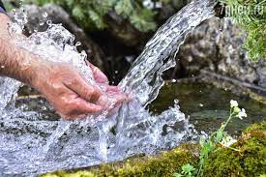
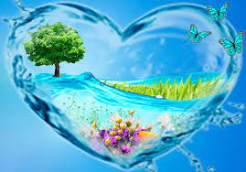
Порівняно з океаном і сушею прісні води займають невелику частину поверхні Землі, але їх значення для людини величезне. По-перше, прісноводні водойми – найзручніше і найдешевше джерело води для побутових і промислових потреб. По-друге, прісноводні екосистеми являють собою найзручніші і найдешевші стічні канави, що приводить до постійного забруднення і поступової втрати запасів прісної води на планеті.

Slide 10
Люди на Землі дуже багато використовують води, а питної води є дуже мало. Тому це треба робити економно. Діяльність людини по-різному впливає на водний простір та живі організми, які живуть в ньому. Іноді це призводить до повного винищення окремих видів тварин та рослин, а іноді до знищення усієї водної екосистеми. Такі наслідки можуть принести вирубка дерев та кущів на берегах річок, будування гребель, гідроелектростанцій, каналів, зливання стічних вод і скидання у воду сміття тощо.

Slide 11
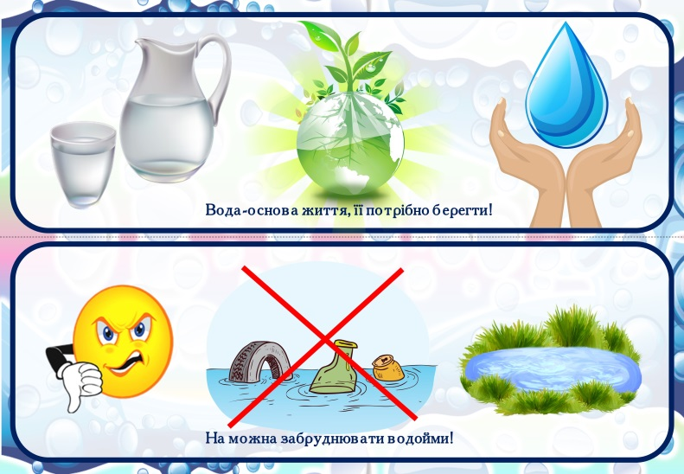
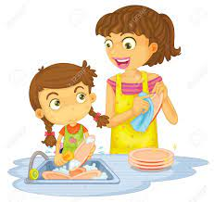
Гра “Так чи ні”
* Залишати крани відкритими.
* Розливати воду.
* Закривати міцніше крани, щоб вода не капала.
* Витрачати марно воду.
* Мити посуд під водою, яка постійно тече.
* Закривати кран під час чищення зубів.
* Скидати у воду сміття.

Slide 12
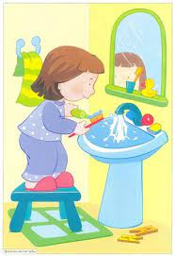
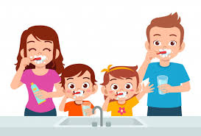
Де зображено економне використання води в побуті, а де не економне?

Slide 13
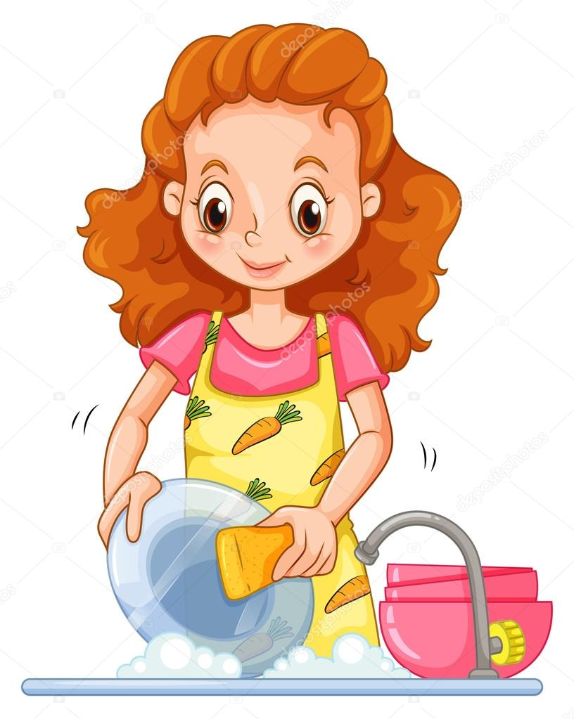
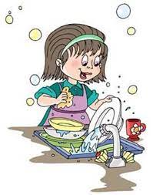
Де зображено економне використання води в побуті, а де не економне?

Slide 14
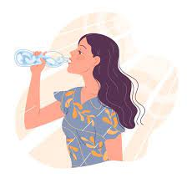
Вода - безцінний дарунок природи для всього живого на Землі. Прісної води небагато, тому її треба раціонально використовувати. На виробництві потрібно будувати очисні споруди, щоб менше шкідливих речовин потрапляє у воду. Бережімо воду!!!

Slide 15
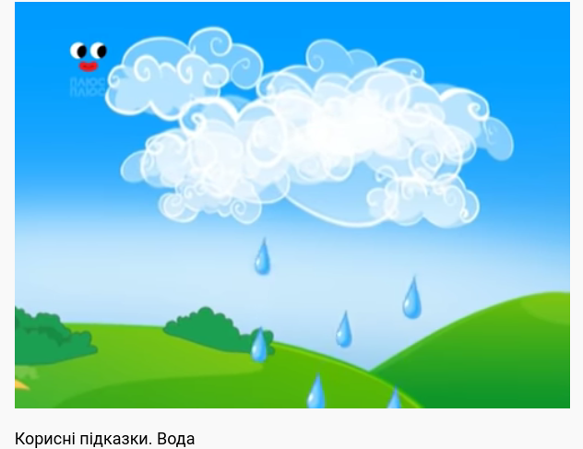
Перегляд відео: Вода https://www.youtube.com/watch?v=RmErh04ndGs&ab_channel=%D0%A2%D0%B5%D0%BB%D0%B5%D0%BA%D0%B0%D0%BD%D0%B0%D0%BB%D0%9F%D0%9B%D0%AE%D0%A1%D0%9F%D0%9B%D0%AE%D0%A1

Slide 16
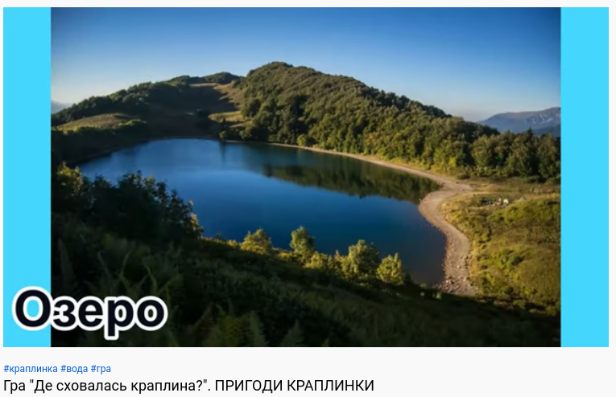
Гра "Де сховалась краплина?". ПРИГОДИ КРАПЛИНКИ
https://www.youtube.com/watch?v=-ArQXV7xlRA&ab_channel=%D0%A1%D1%96%D1%80%D0%B0T.%D0%90.

Slide 17
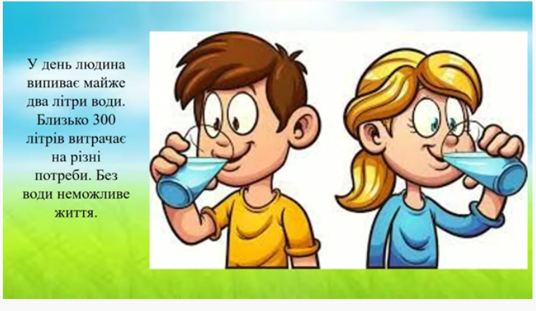
Перегляд відео: Яке значення має вода для життя людей?
https://www.youtube.com/watch?v=1V2NWJue_p8&ab_channel=%D0%9D%D0%A3%D0%A8%D0%B4%D0%BB%D1%8F%D1%83%D1%87%D0%BD%D1%96%D0%B21-4%D0%BA%D0%BB%D0%B0%D1%81%D1%96%D0%B2
Джерела: https://www.schoollife.org.ua/773-2018/
http://ukped.com/plan-konspekti/prirodoznavstvo/5639-zapam-yatay-na-maybuttya-zemna-voda-zemli-zhyttya-hodyna-spilkuvannia-2-i-klas.html
https://svitppt.com.ua/himiya/voda-naydivovizhnisha-ta-naycinnisha-ridina.html
https://vseosvita.ua/library/prezentacia-ak-zberegti-vodu-92431.html

